Slide 1


Béarn
Béarn
Un territoire dynamique
et innovant
Béarn

Slide 2
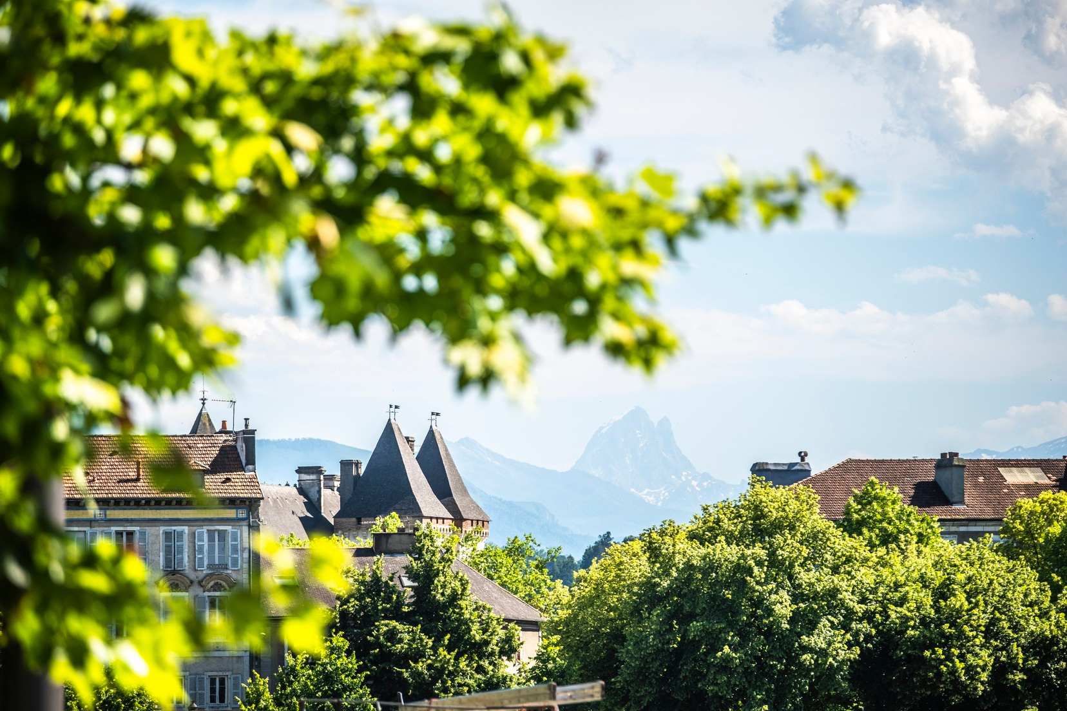
p.04
UN TERRITOIRE ATTRACTIF ET PERFORMANT
p.06
5 FILIÈRES D’EXCELLENCE AU SERVICE DU DYNAMISME ÉCONOMIQUE
p.08
UN TERRITOIRE TOURNÉ VERS LES ÉNERGIES DE DEMAIN
Sommaire.
p.12
UN TERRITOIRE CLÉ POUR LA SOUVERAINETÉ INDUSTRIELLE NATIONALE ET EUROPÉENNE
p.16
DES INFRASTRUCTURES DE TRANSPORT STRATÉGIQUES

Slide 3
p.19
UNE FORMATION & UNE RECHERCHE D’EXCELLENCE
p.22
UNE TERRE D’ENTREPRENEURS
p.27
UN CADRE DE VIE EXCEPTIONNEL POUR VIVRE ET ENTREPRENDRE
Sommaire.
p.30
UN RÉSEAU D’ACTEURS ENGAGÉ
p.33
UNE PORTE D’ENTRÉE UNIQUE POUR TOUS VOS PROJETS

Slide 4
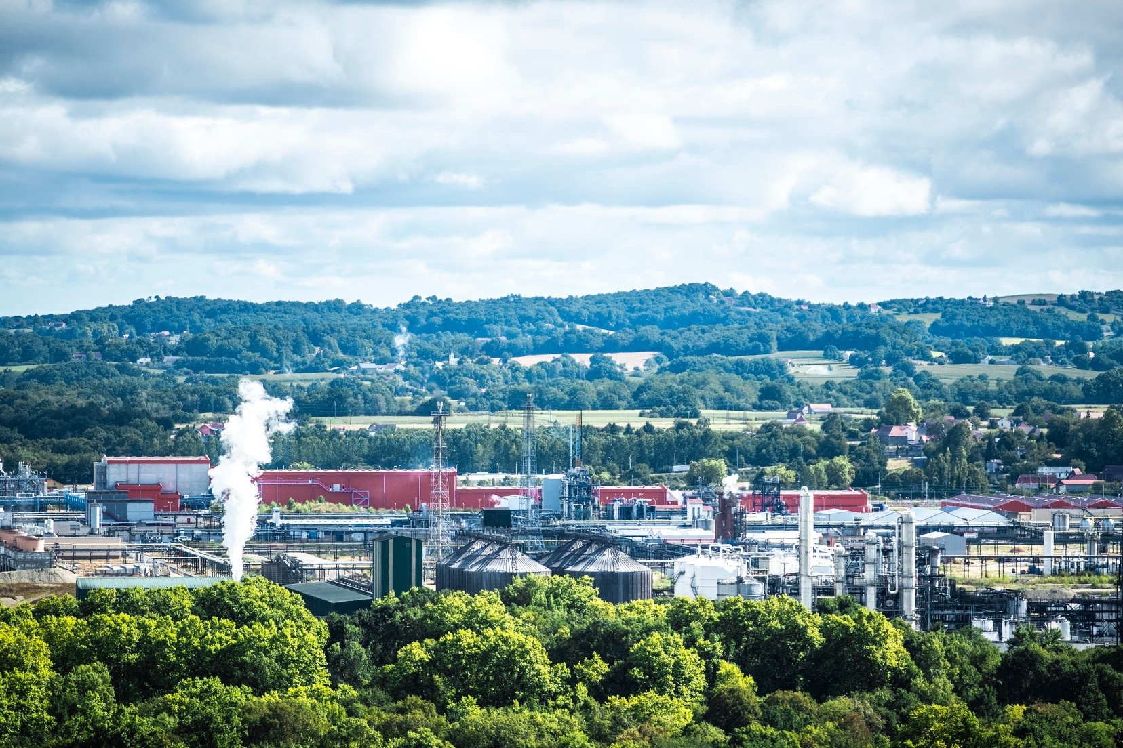
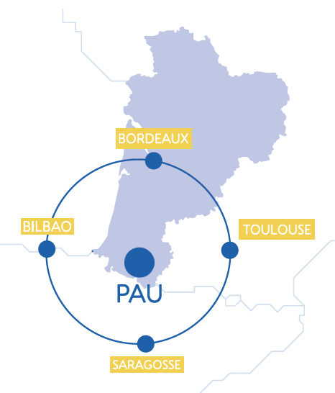
UNE TERRITOIRE ATTRACTIF ET PERFORMANT
Idéalement situé entre la France et l’Espagne, le Béarn offre un accès privilégié aux marchés européens et bénéficie d’une position centrale au
carrefour de 4 grandes métropoles, Bordeaux, Toulouse, Saragosse et Bilbao.

Slide 5
4ème
Le plus grand potentiel industriel de la Nouvelle-Aquitaine, le 4ème de France
25%
25% de la R&D publique et privée régionale
2ème
Un territoire attractif et performant
2ème bassin d’emploi de la Nouvelle-Aquitaine
A la pointe des filières d’avenir : géothermie, hydrogène, biocarburants, CO2

Slide 6

5 FILIèRES D’EXCELLENCE AU SERVICE DU DYNAMISME éCONOMIQUE.

Slide 7
Géosciences & Énergies (6 000 emplois)
La capitale européenne des géosciences, avec les leaders de l’énergie implantés en Béarn et Avenia, le seul pôle de compétitivité sur l’ensemble des filières industrielles du sous-sol (280 membres).
Chimie & Matériaux (7 000 emplois)
Une expertise mondialement reconnue et des acteurs majeurs de l’innovation industrielle : Arkema, Axplora, Novéal, et le Groupement de recherche de Lacq (GRL).
Aéronautique (12 000 emplois)
Une filière en plein essor, de nombreuses PME et sous-traitants spécialisés, le siège mondial de Safran Helicopter Engines.
Agroalimentaire (3500 emplois)
Des grandes cultures, de la vigne, du maraîchage et de l’élevage au cœur de la 1ère région agricole européenne, portés par les groupes Candia, Euralis, Lindt, Michaud, Savencia et la Cave de Jurançon.
Sport & Filière équine
Un territoire rassemblé autour du sport, avec 4 clubs professionnels, une filière équine structurée, un stade d’eaux vives et des évènements sportifs internationaux.

Slide 8
Un territoire tourné vers les énergies de demain.

Slide 9
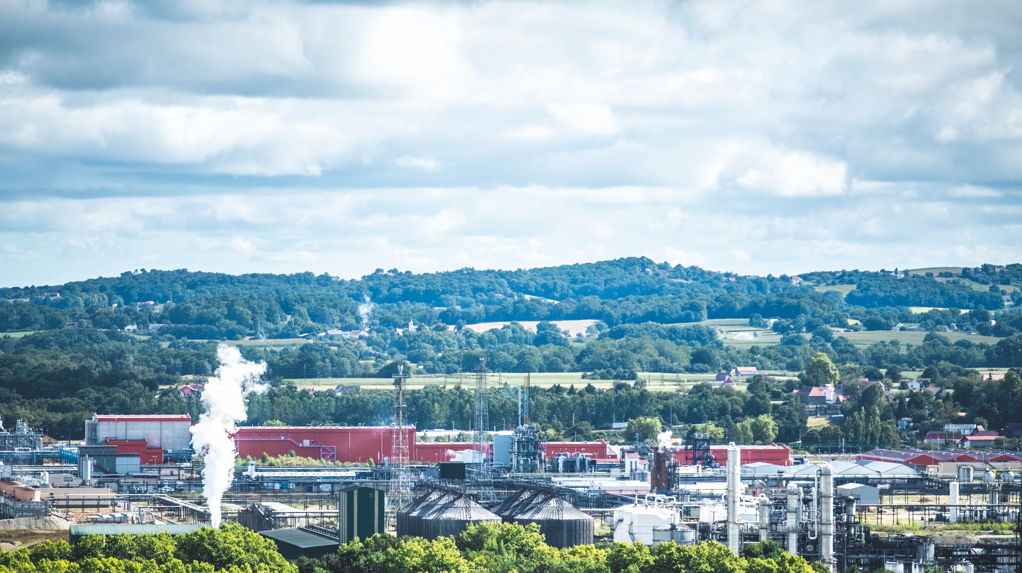

Le plus grand potentiel industriel de
la Nouvelle-Aquitaine et le quatrième de France.
BéARN · UN TERRITOIRE DYNAMIQUE ET INNOVANT

Slide 10
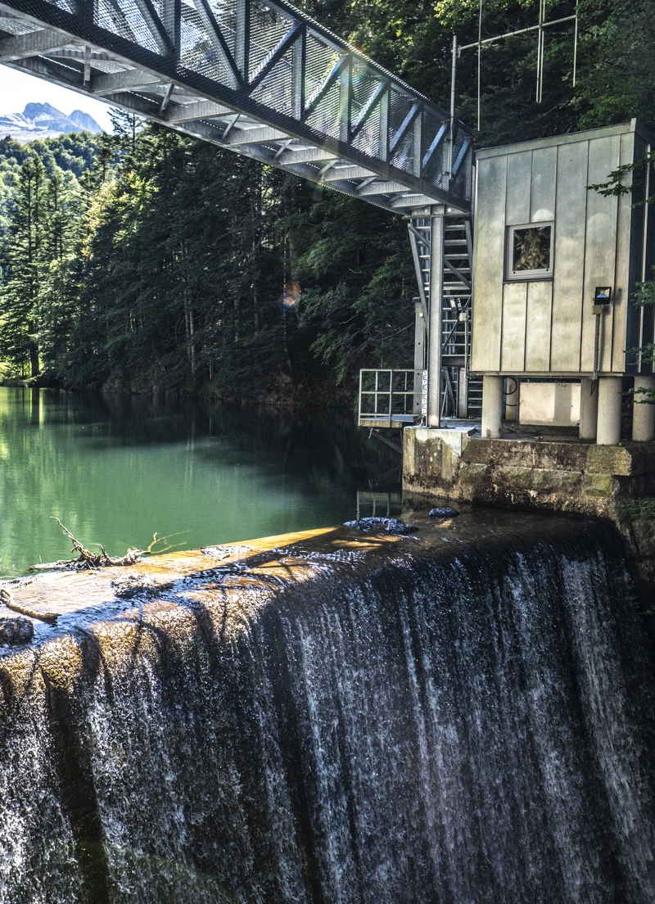
Une histoire industrielle et énergétique unique
Le Béarn est une terre d’énergies et de pionniers, avec une tradition industrielle forte construite sur le bassin de Lacq, classé SEVESO.
Aujourd’hui à la pointe des initiatives innovantes, notre territoire est au service des transitions énergétiques et technologiques durables et se structure autours de filières d’avenir.

Slide 11
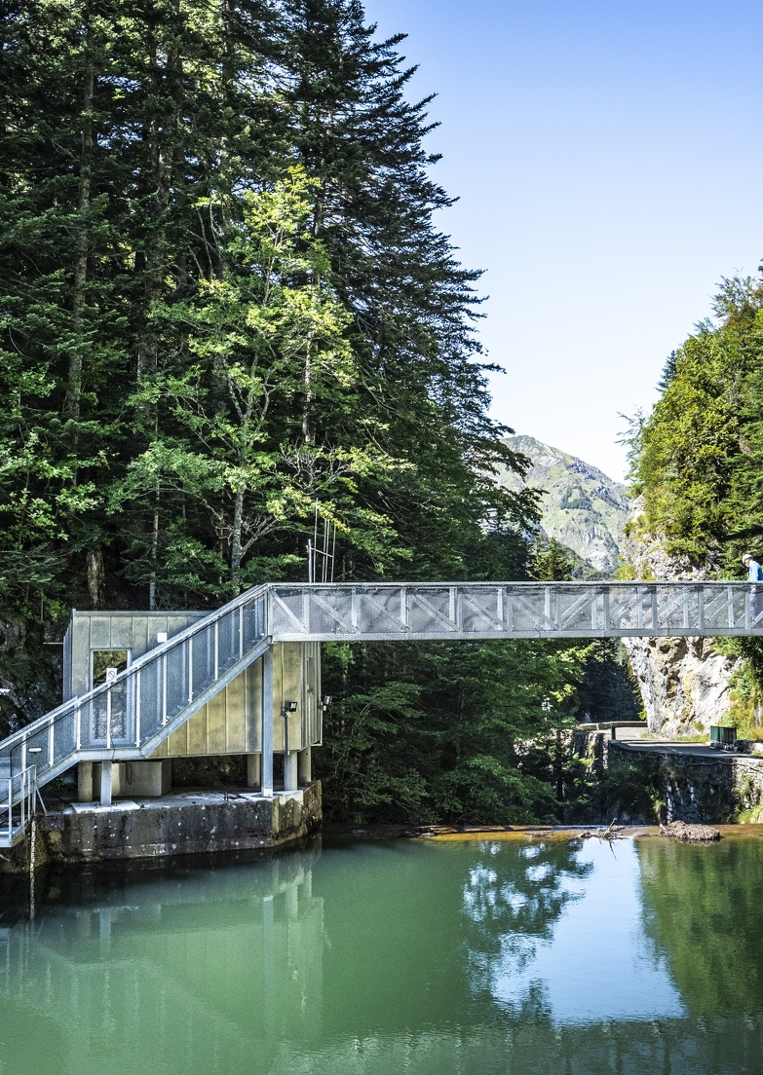
Biocarburants
Production de carburants issus de ressources renouvelables, 3 Md€ d’investissements dans les projets
E-CHO et NACRE d’ici 2030
CO2
Chaîne de valeur du dioxyde de carbone
Géothermie
Exploitation des ressources du sous-sol béarnais
Hydrogène naturel
Recherche de pointe sur tous les hydrogènes

Slide 12
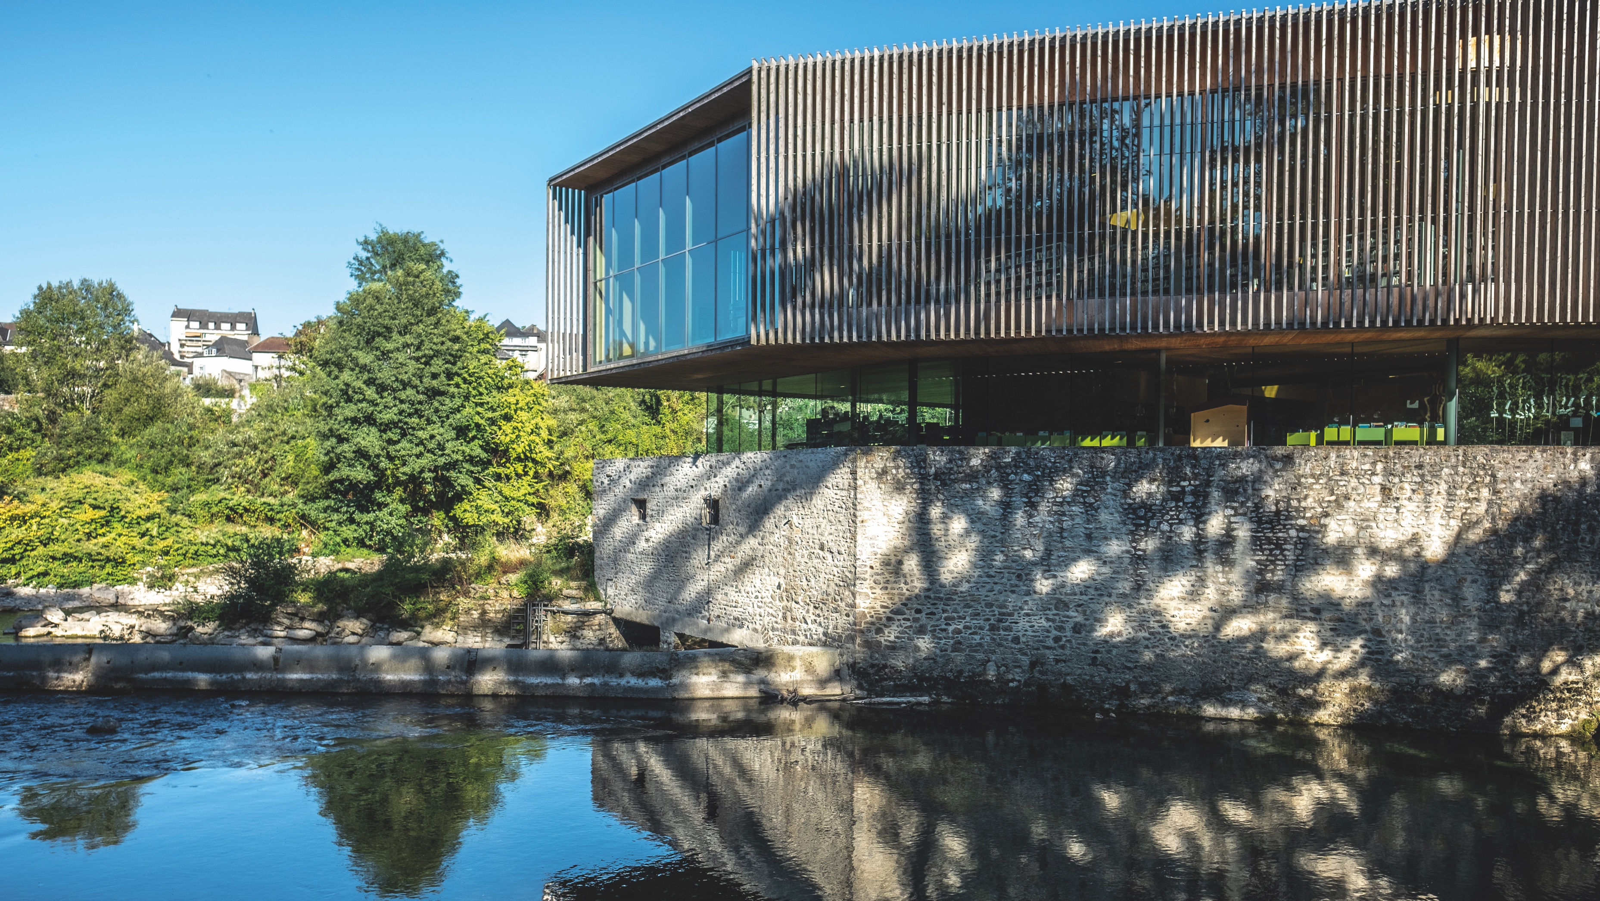
Un territoire clé pour la souveraineté industrielle nationale et européenne.

Slide 13
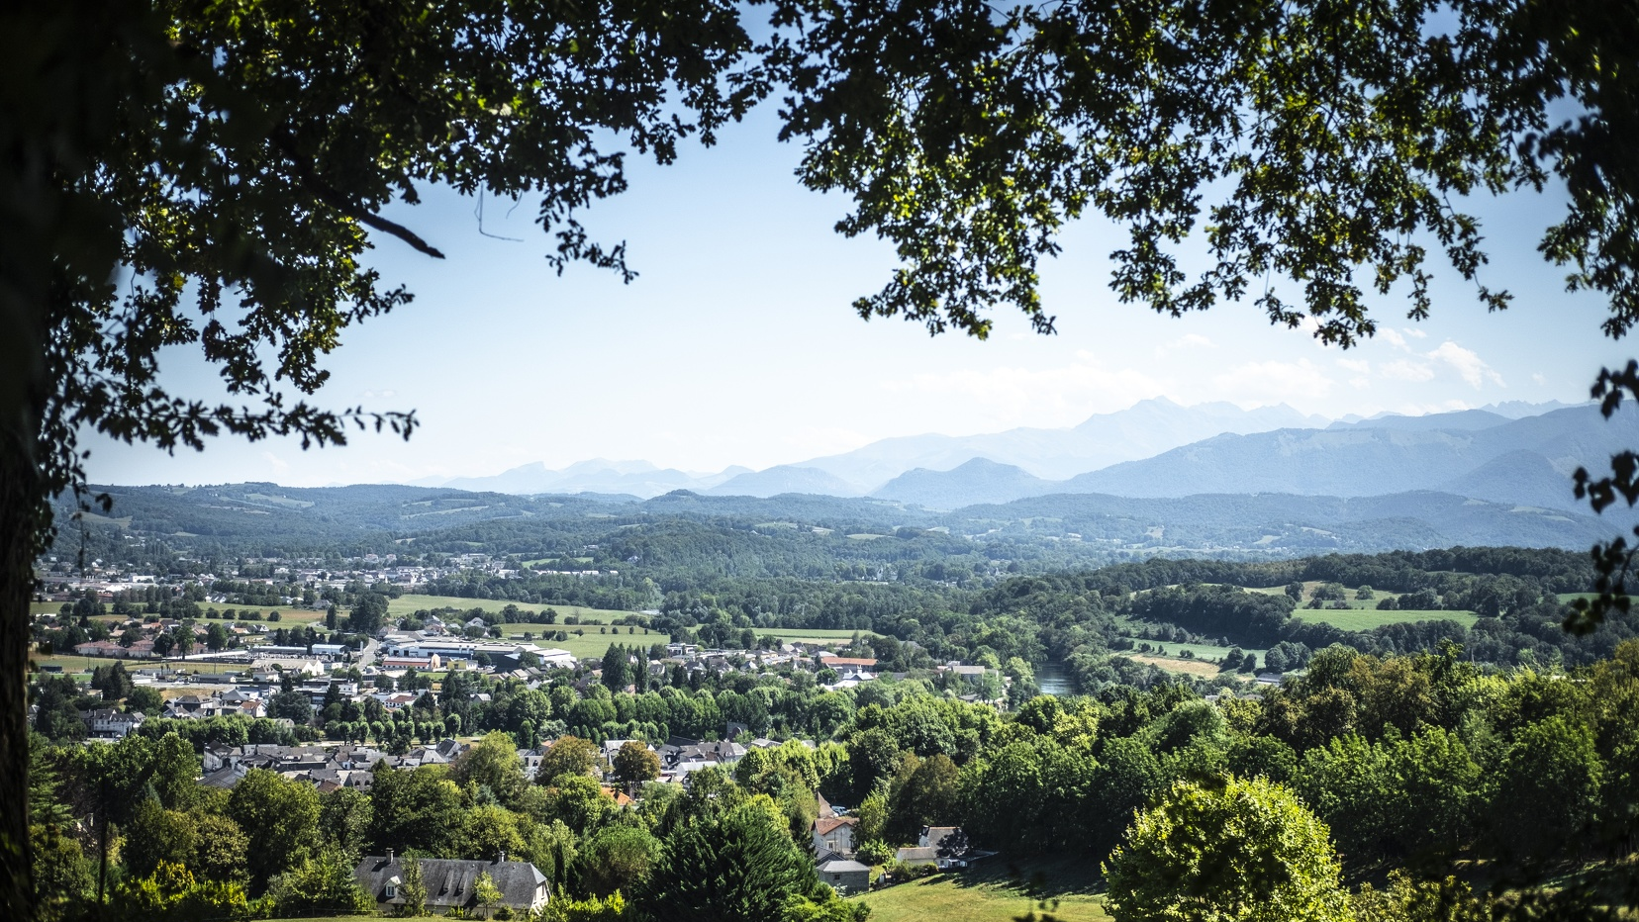
Le Béarn contribute à la souveraineté française et européenne en matière d’énergies pilotables, de matériaux critiques et de matériaux avancés.

Slide 14
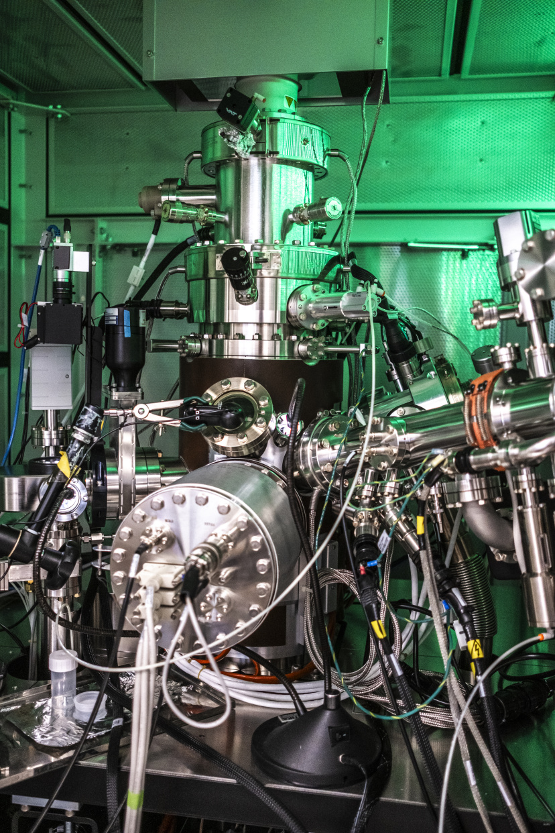
RECYCLAGE ET PRODUCTION DE TERRES RARES
Carester et Less Common Metals : La première usine industrielle européenne (Caremag), La “Magnet Valley” de l’Europe
GÉOTHERMIE
Arverne : Le leader français d’une énergie décarbonée et stable
FIBRE DE CARBONE
Toray : Le premier fabricant mondial, une chaîne industrielle complète

Slide 15
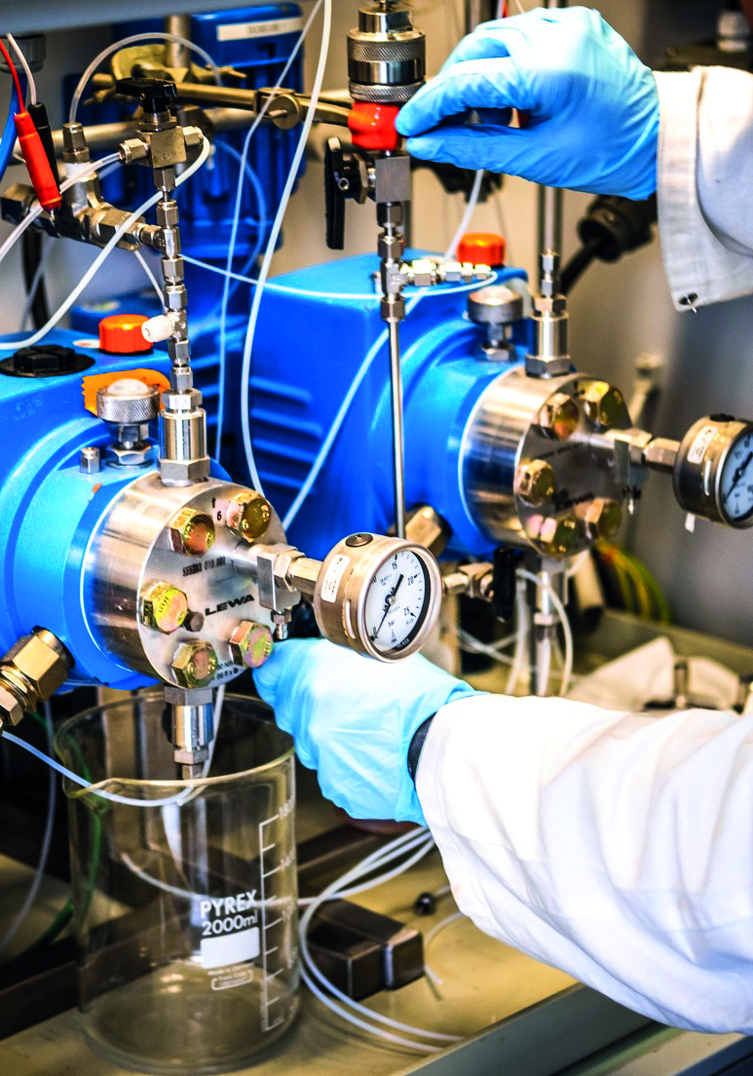
INDUSLACQ
La plateforme industrielle gérée par SOBEGI, filiale de TotalEnergies, accueille les projets stratégiques souverains de la chimie, des matériaux et de la transition énergétique.

Slide 16
Des infrastructures de transport stratégiques.

Slide 17
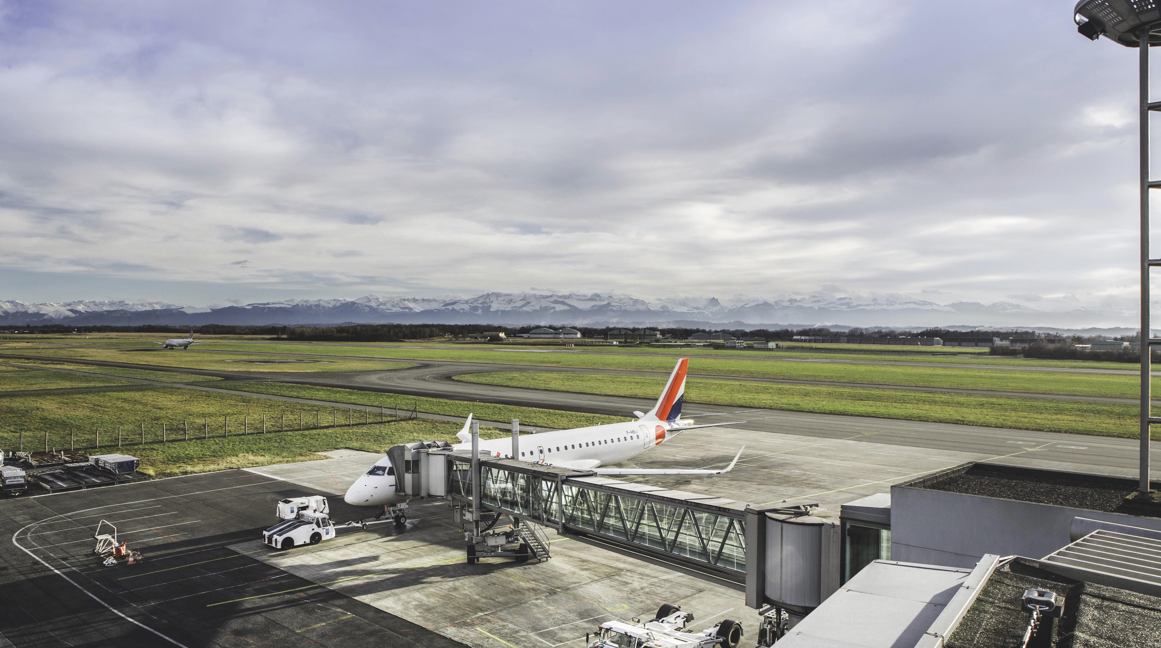
Un réseau de transport
multimodal connecté aux grands axes européens et aux marchés internationaux.
BéARN · UN TERRITOIRE DYNAMIQUE ET INNOVANT

Slide 18
OUVERTURE VERS L’ESPAGNE
À moins de 200 km :
Bilbao, Pampelune, Saragosse
Aéroport Pau-Pyrénées
6 vols quotidiens vers Paris,
3 vers Lyon
Horizon 2032 :
Liaison ferroviaire
Pau/Canfranc/Saragosse
Gare TGV
Liaisons directes avec Bordeaux, Toulouse, Paris
Port de Bayonne
Liaisons accès maritime international à 1h30
MOBILITÉS LOCALES OPTIMISÉES
BUS à Haut Niveau de Service
fonctionnant à l’hydrogène
Temps de trajets
automobiles rapides
Autoroute A64/A65
Connexion rapide aux métropoles régionales

Slide 19
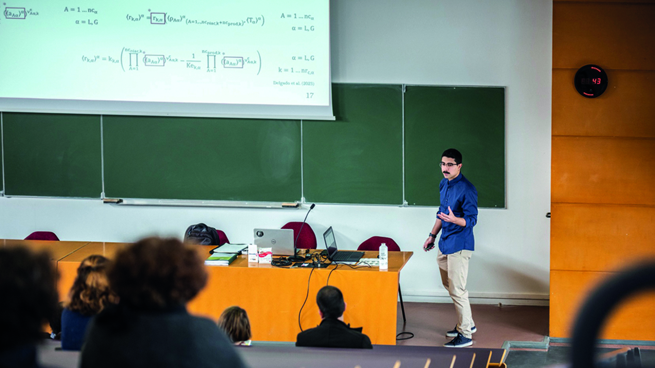
Une formation & une recherche d’excellence.

Slide 20
n°1
Pau est la 1ère ville moyenne étudiante de France
n°3
Une formation & une recherche d’excellence
Pau est la 3ème ville dans le classement des obtentions de mentions au baccalauréat
Plus de 17 000 étudiants du monde entier qui développent des compétences dans tous les secteurs et alimentent un vivier de talents qualifiés disponibles pour les entreprises.

Slide 21
Université d’excellence (label I-SITE)
Labélisée “ Pôle Universitaire d’Innovation”, l’Université de Pau et des Pays de l’Adour assure une formation pluridisciplinaire initiale, continue ou par alternance, avec plus de 2 000 étudiants étrangers, et permet d’accéder à des infrastructures expérimentales.
Laboratoire de recherche
Recherche fondamentale et appliquée de pointe, des unités mixtes de recherche entre l’UPPA et les organismes nationaux (CNRS, INRAE et INRIA).
Formation continue et apprentissage
Écosystème complet pour développer les compétences tout au long de la vie professionnelle.
5 grandes écoles
Commerce et management, ingénieurs, sciences : Eklore-Ed, ENSGTI, CESI, CY tech, IAE, International School of Béarn.

Slide 22
Une terre d’entrepreneurs.

Slide 23
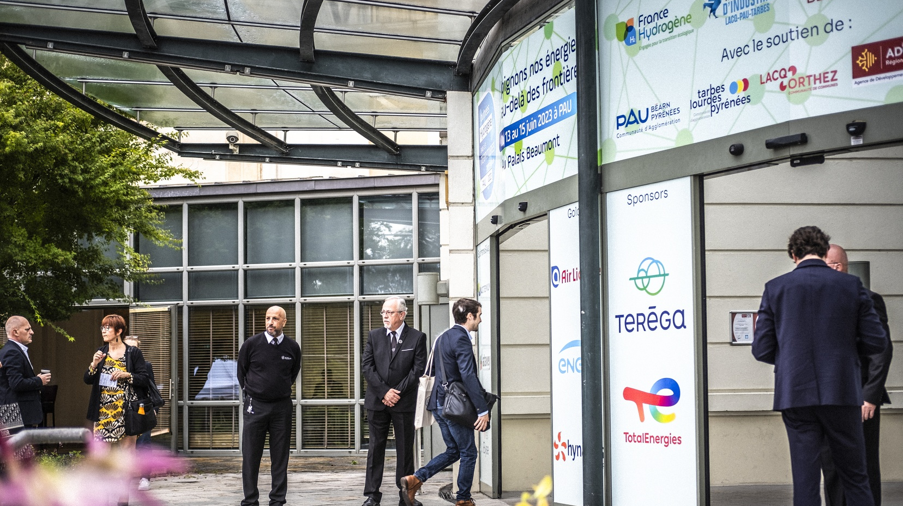
Un écosystème reconnu pour le développement des entreprises, avec des dispositifs d’accompagnement complets et des infrastructures dédiées à l’innovation.

Slide 24
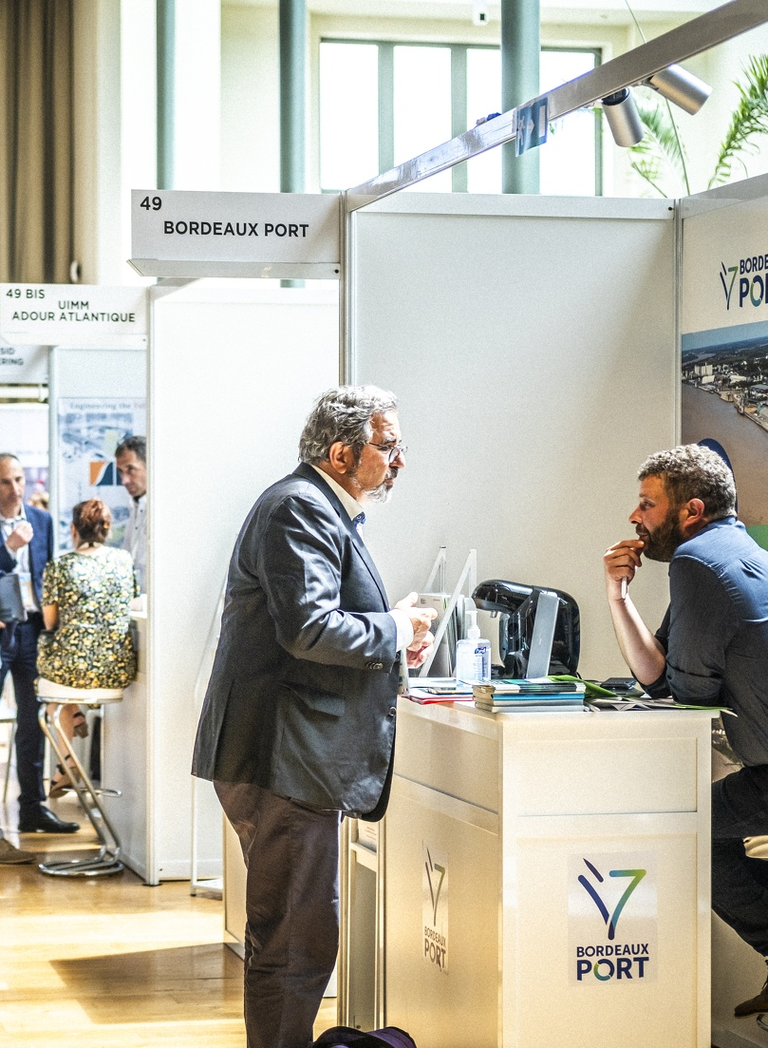
Des clusters et poles d’excellence
INNOVATION & TECH
- Avenia (énergies)
- Hélioparc (technopole)
- Aerospace Valley
INDUSTRIE & CHIMIE
- Chemparc
- Aéropolis
- Territoires d’Industrie
AGROALIMENTAIRE & SPORT
- Agri Sud-Ouest Innovation
- So Horse Alliances

Slide 25
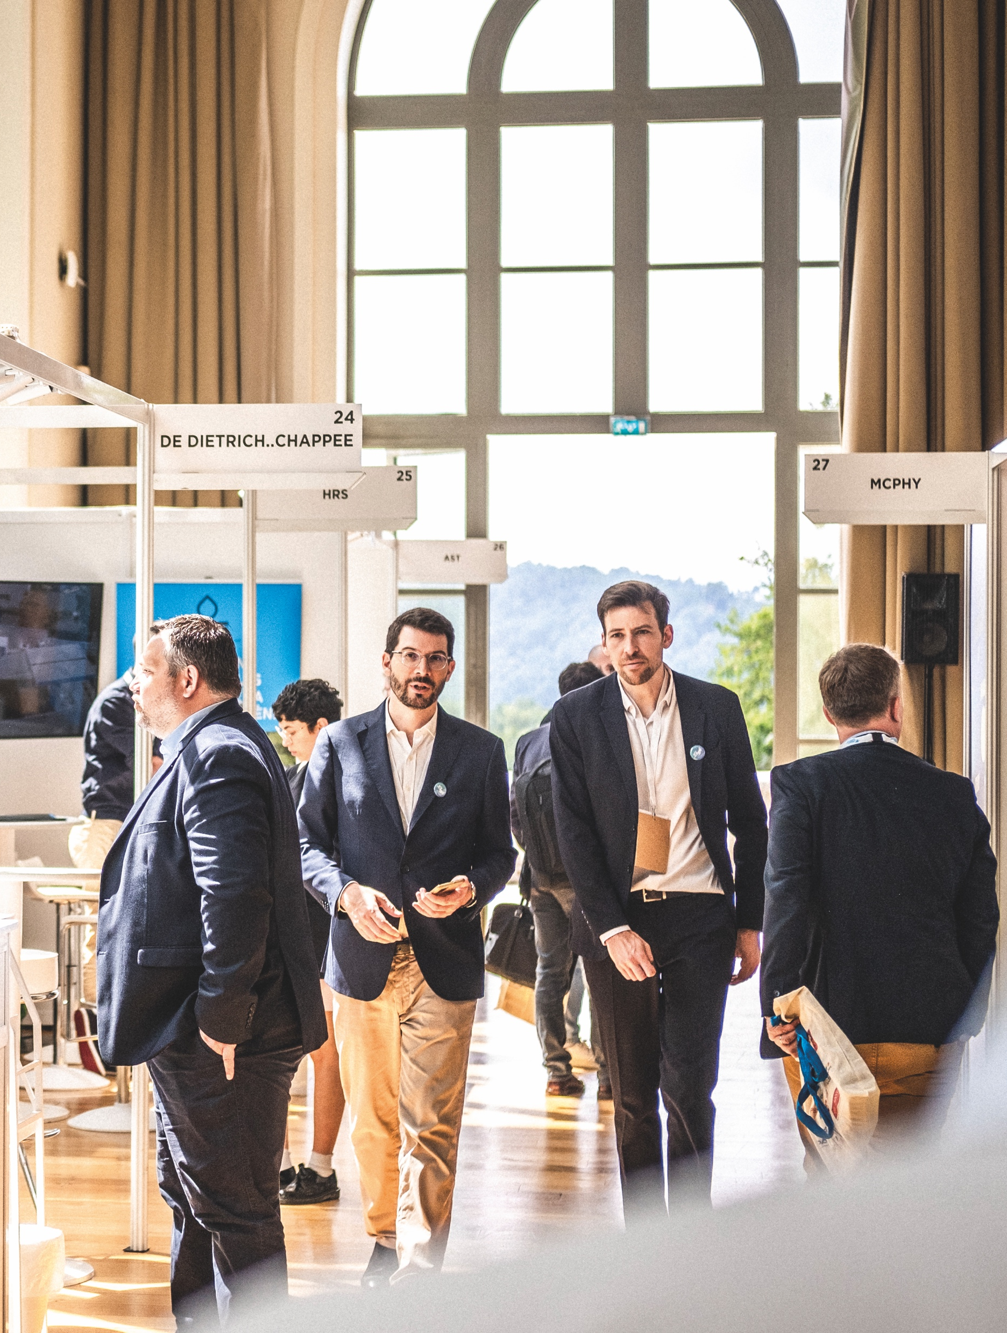
Nous vous proposons :
Un accompagnement personnalisé de l’implantation au développement
Une ingénierie financière
(subventions régionales, nationales et européennes)
Une disponibilité foncière
(zones d’activités équipées et terrains industriels disponibles)

Slide 26
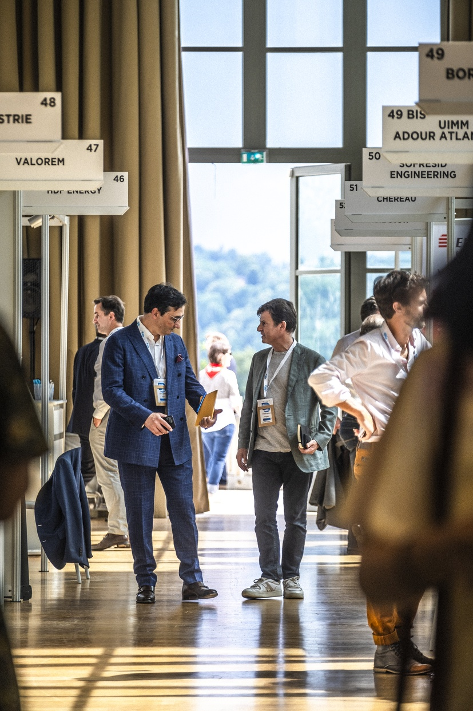
TECHNOPOLE HÉLIOPARC
Avec plus de 170 entreprises et laboratoires réunis sur un même site, Hélioparc accompagne le développement des entreprises inoovantes avec 4 incubateurs et pépinières et un accélérateur, tout en animant les filières d’excellence (géosciences, numérique, énergie).

Slide 27
Un cadre de vie exceptionnel pour vivre et entreprendre.

Slide 28
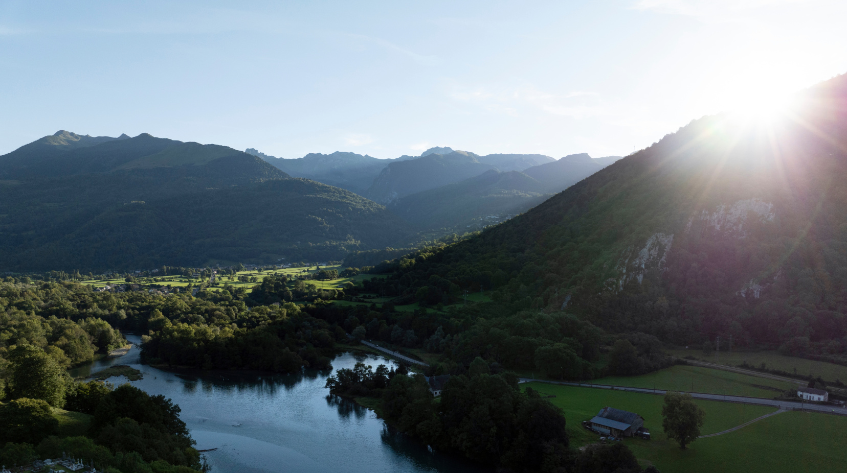
Une qualité de vie incomparable qui séduit les talents et favorise l’attractivité.

Slide 29
Nature & Environnement
Au pied des Pyrénées, océan Atlantique à 1h, climat tempéré,
qualité de l’air exceptionnelle
Art de vivre
Terroir d’exception et traditions gastronomiques, vin de Jurançon, produits locaux AOC, IGP et Label Rouge
Patrimoine & Culture
Une identité béarnaise forte, un héritage historique (Henri IV, Bernadotte), des Entreprises du Patrimoine Vivant, festivals et évènements culturels toute l’année (Hestiv’Oc)
Immobilier accessible
Prix attractifs permettant un excellent pouvoir d’achat et une qualité de logement supérieure
Tourisme quatre saisons
Plus de 11 millions de visiteurs en 2025 et 900 millions d’euros de retombées économiques estimée

Slide 30

Un Réseau d’acteurs engagé.

Slide 31
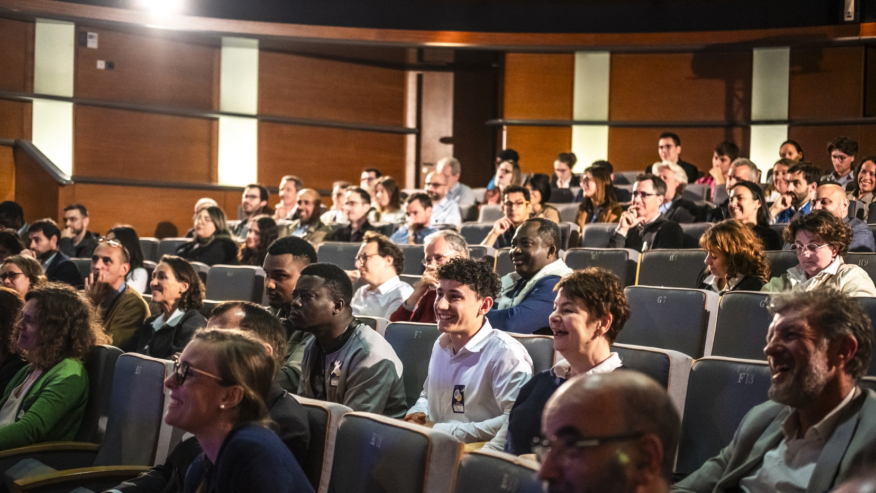
Un réseau d’acteurs à taille humaine, favorisant la proximité, la réactivité et l’efficacité dans l’accompagnement des projets et les prises de décisions.

Slide 32
Notre équipe se tient à votre disposition pour vous accompagner tout au long de vos
projets, en lien avec la Région, toutes les collectivités du Béarn et nos partenaires.
ACTEURS PUBLICS
- Région Nouvelle-Aquitaine
- Département
- Communautés de communes et d’agglomération du Béarn
- Territoires d’Industrie :
soutien aux projets structurants
ACTEURS INSTITUTIONNELS
- MEDEF
- APEC
- French tech
- Universités et Grandes écoles
- Pays de Béarn
- Organisations professionnelles et sectorielles
CCI PAU BÉARN
Services dédiés : emploi, immobilier, réseaux Ambassadeurs, programme Horizon Béarn, équipe attractivité
ENTREPRISES
Grands groupes internationaux,
PME innovantes, TPE et artisans, sous-traitants spécialisés

Slide 33
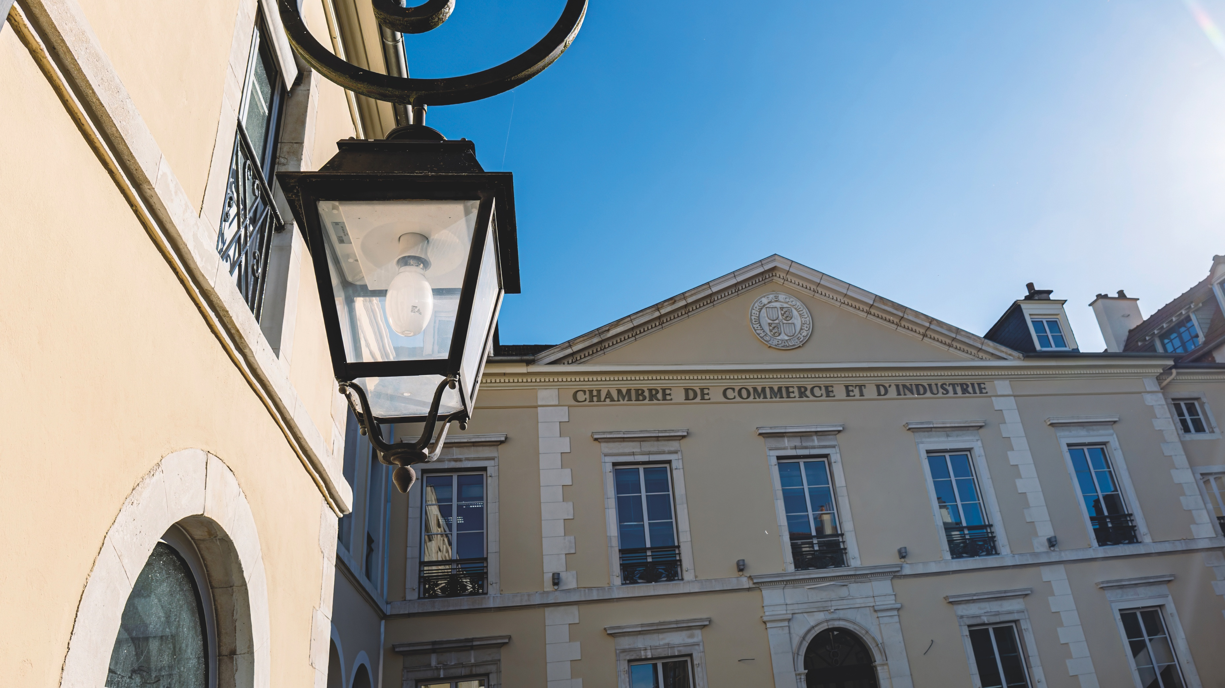
UNE PORTE D’ENTRéE UNIQUE POUR TOUS VOS PROJETS.

Slide 34
Diagnostic et conseils pour votre projet au sein du territoire
Assistance pour les démarches administratives et financières
Accueil de délégations pour découvrir les atouts et spécificités du Béarn
Aide à la recherche de locaux d’entreprises
Mise en relation avec les acteurs locaux liés à votre filière et réseaux d’affaires
Appuis au recrutement
et à l’intégration des collaborateurs et leurs conjoints

Slide 35
Contactez-nous
21 rue Louis Barthou, 64000 Pau
05.59.82.51.11 investinpau@pau.cci.fr pau.cci.fr/attractivite

